Slide 1
Head hügieeni tavad töökohas
Kätepesu ja saastunud pinnad, nakkusoht kööginurgas (nt kooginuga)
Desovahendit pole mõtet hoida WC-s vaid pigem välisuste ees, kus saastuvad ukselingid ja käsipuud
Loo võimalus (kui deso on siis desotatakse, kui maskid on siis kantakse)
pindade puhastamine

Slide 2
Käterätikud vs kätekuivatus paber

Slide 3
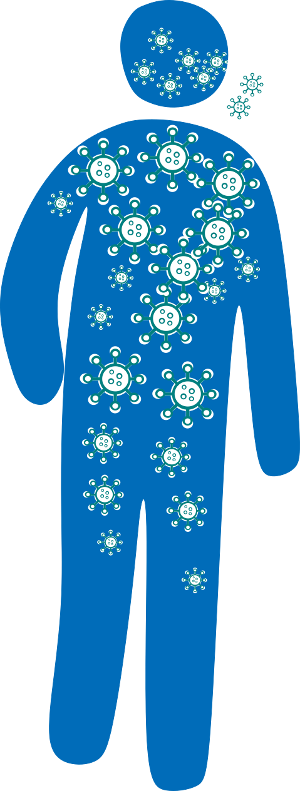
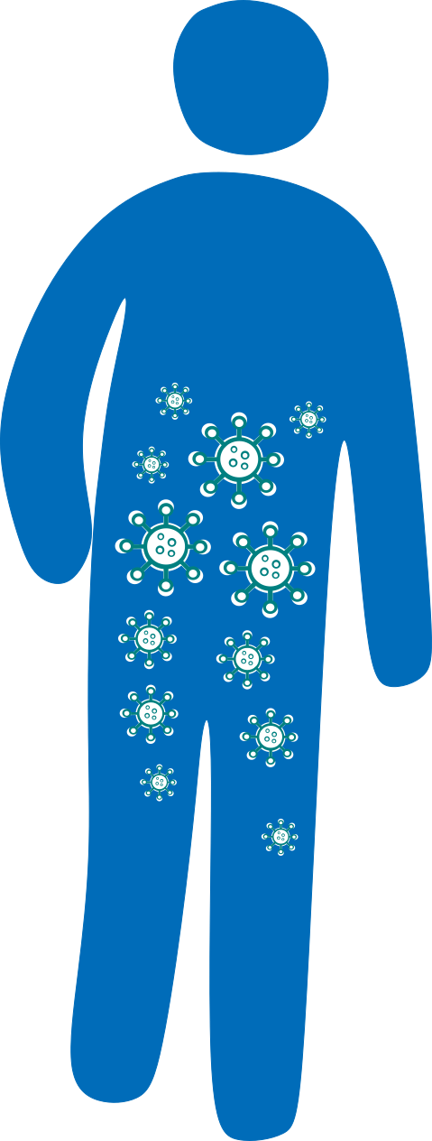
Nakkuse saamine ja nakkusohtlikuks muutumine
Päev - 0
Päev – 1-3
Päev – 4

Slide 4
Nakkusohtlik periood ja paranemine
Päev – 4 – organism on viirusega koormatud ja tekivad haigussümptomid: köha, nohu, väsimus, nõrkus, peavalu
Üldjuhul kestavad sümptomid 2-3 päeva ja siis hakkab viiruskoormus langema.
Inimene püsib nakkusohtlik veel kuni 5-6 päeva.

Slide 5
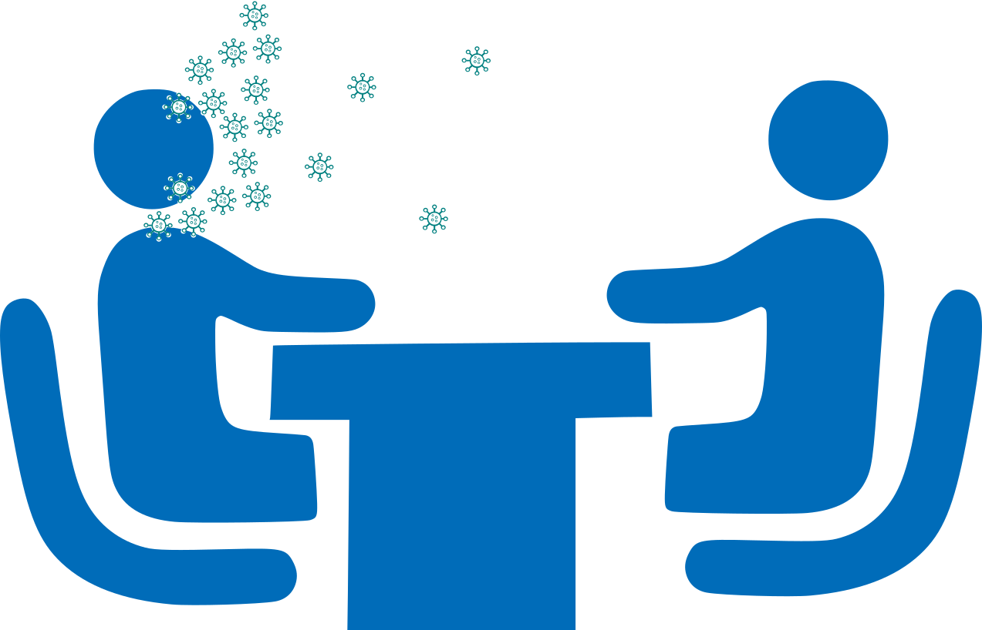
Kinnised koosolekuruumid
-ruum täitub viirusega
Ventilatsioon (sise ja välisõhuvahetus)
Mitu õhuvahetust tunnis
Ruumis liikumise ja paigutuse mõju
Distantsi hoidmine

Slide 6
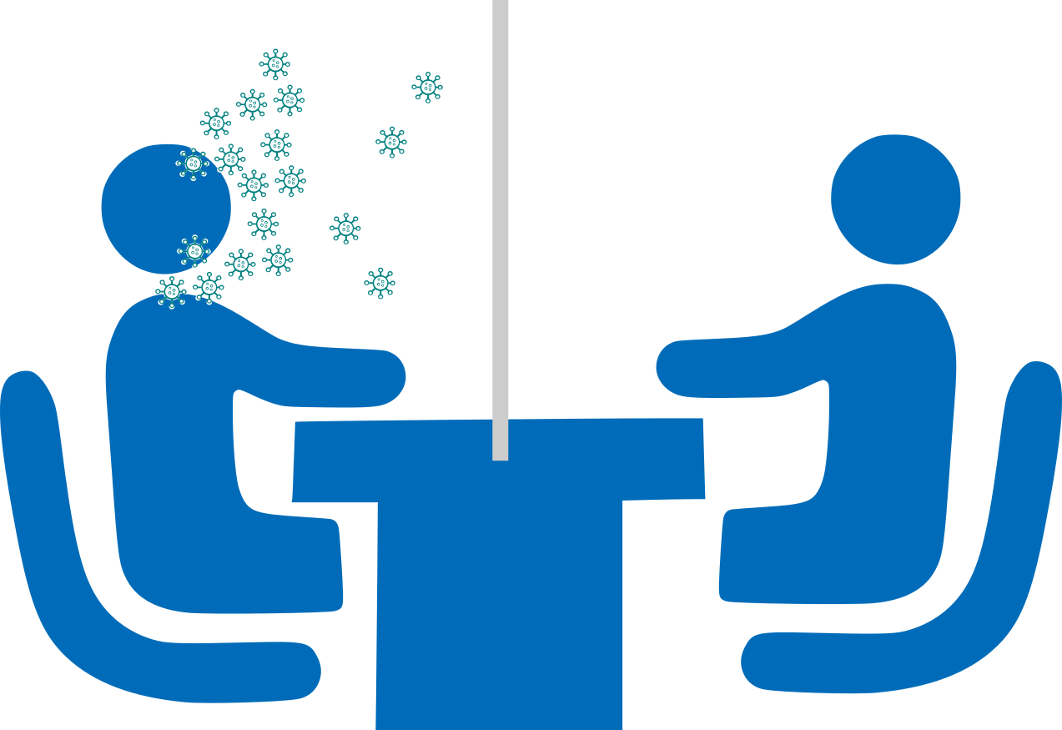
Isikukaitsevahendid
-mask
-visiir
-pleksiklaas

Slide 7
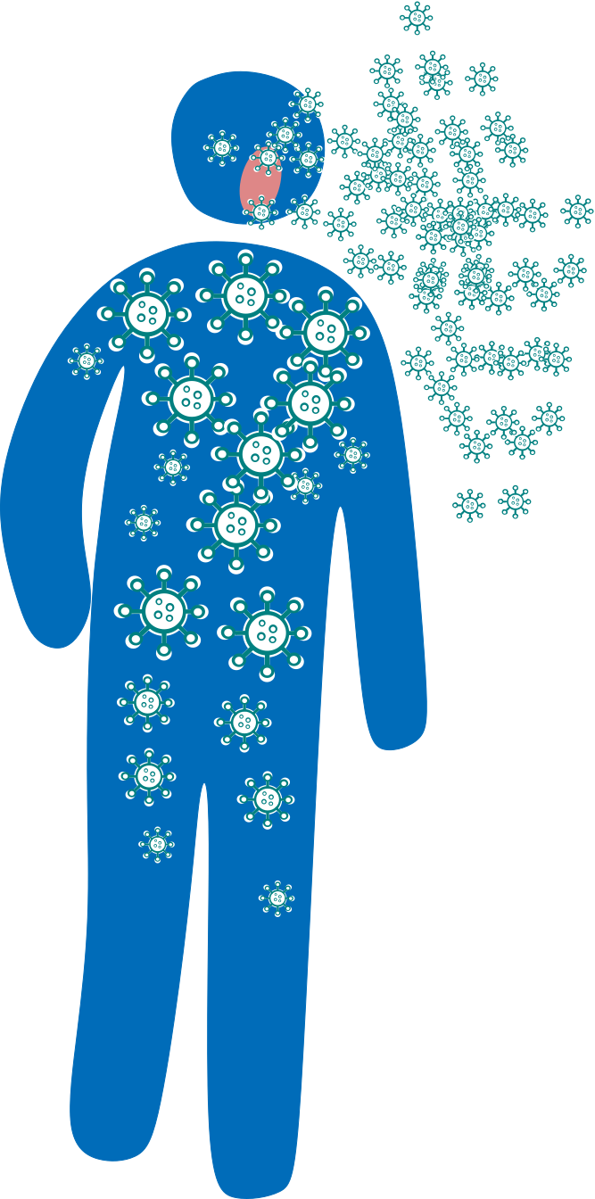
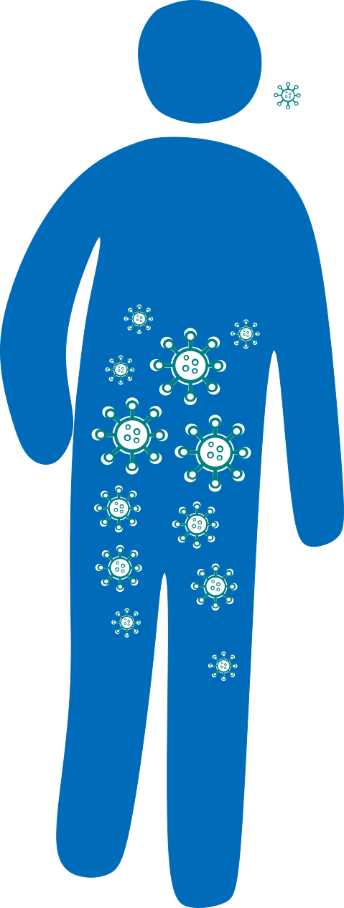
Sümptomitega ja sümptomiteta

Slide 8
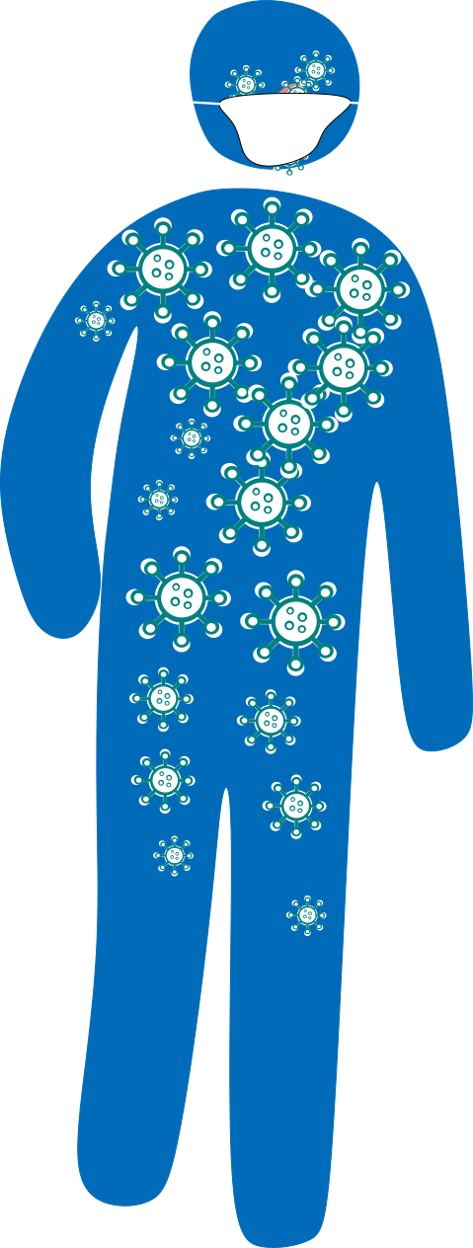
Ilma maskita ja maskiga
Riidest mask vs korduvkasutatav

Slide 9
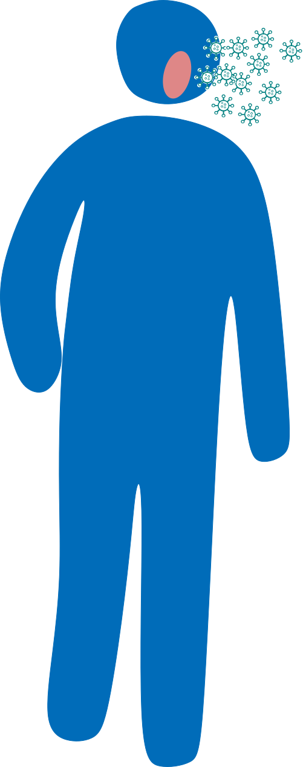
Suhtlus tööruumides
- Rääkimine,
- laulmine,
- naermine

Slide 10
Kogunemised töökohas
Erinevate asutuste, erinevate korruste inimesed koos, tööühistransport, kohvipausid, suitsunurgad

Slide 11
Head hügieeni tavad töökohas
Kätepesu ja saastunud pinnad, nakkusoht kööginurgas (nt kooginuga)
Desovahendit pole mõtet hoida WC-s vaid pigem välisuste ees, kus saastuvad ukselingid ja käsipuud
Loo võimalus (kui deso on siis desotatakse, kui maskid on siis kantakse)
pindade puhastamine

Slide 12
Käterätikud vs kätekuivatus paber

